Slide 1
Stappen plan vormsnoei (planten in een vorm te snoeien)
Hier zie je hoe je een haag zou kunnen knippen.
De gereedschappen en hulpmiddelen zijn:
Pootlijn om de vorm van de haag te bepalen
Heggenschaar die zijn in verschillende vormen en worden aangedreven met handkracht en motoren
Takkenschaar, snoeischaar eventueel een handzaag.
Bladhark, greep en kruiwagen om het afval op te ruimen.

Slide 2
Waarom vorm snoeien
Vormsnoeien is een manier van onderhouden van bomen en struiken.
Bomen en struiken groeien en gaan een bepaalde ruimte in nemen.
Wij willen die ruimte inperken en de bomen en struiken gebruiken om de tuin in een bepaalde ruimte in te delen.

Slide 3
Vorm snoei hoe doe je dat
Stap 1: bepaal de vorm van de haag en of struik
Stap 2: bepaal het snoeigereedschap
Stap 3: plaats een lijn
Stap 4: begin met de zijkanten en knip van onderen naar boven
Stap 5: knip de bovenkant
Stap 6: hark het afval bij elkaar
Stap 7: voer het afval af op de juiste plek
Stap 8: onderhoud het gereedschap op de juiste manier

Slide 4
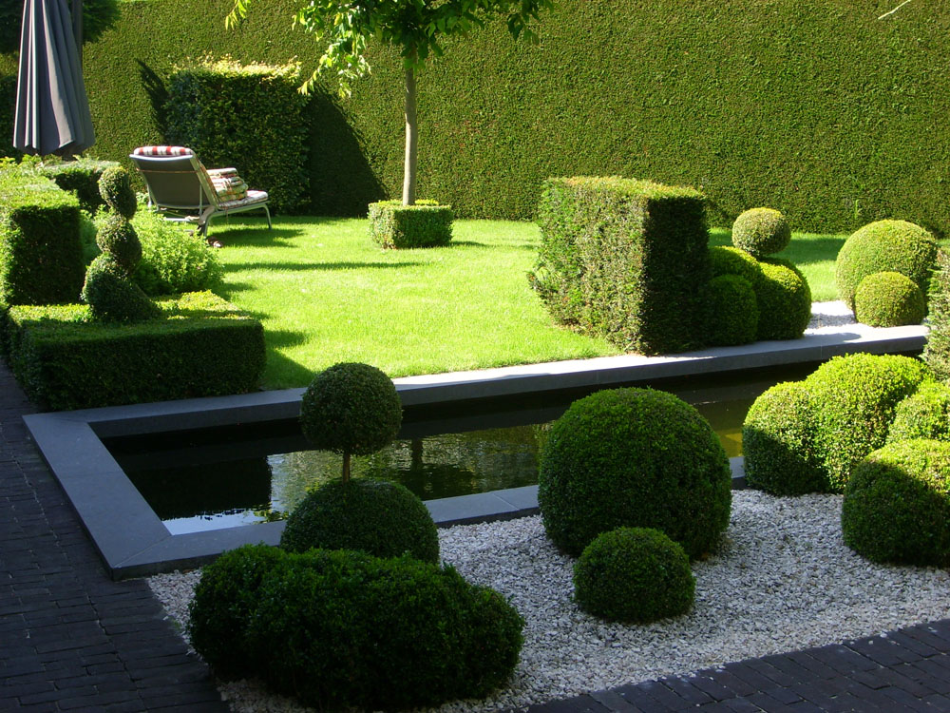
Vorm snoei hoe doe je dat
Stap 1: bepaal de vorm van de haag en of struik

Slide 5
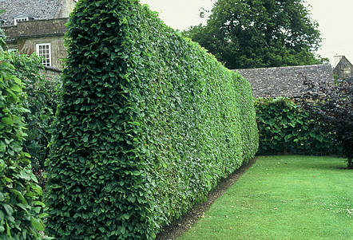
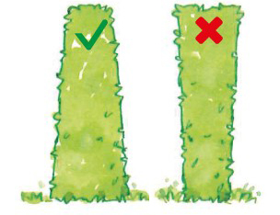
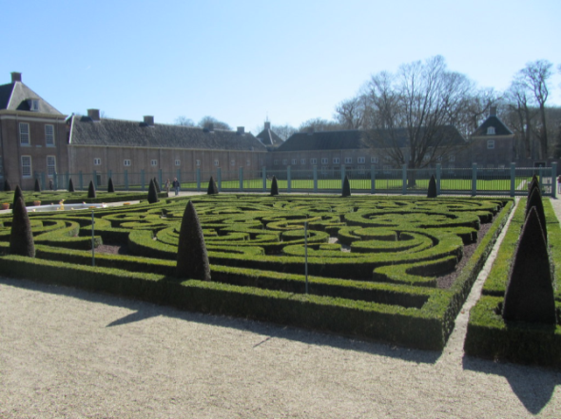
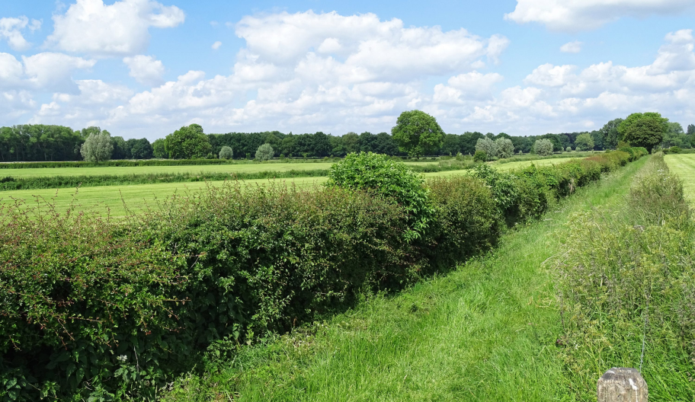
Verschillende haag vormen en functies
Onderkant breder dan de bovenkant
hierdoor meer licht op de haag en een
compacte haag
Een strak geknipte haag
Een haag in een barroktuin
Een losse haag om een weiland

Slide 6
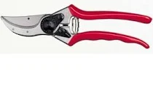
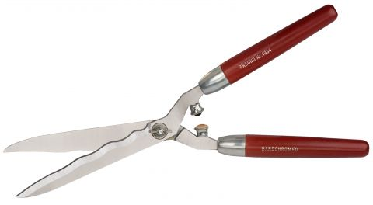
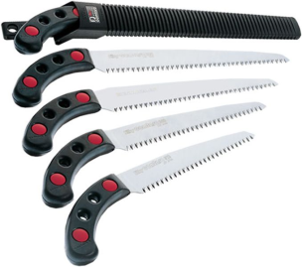
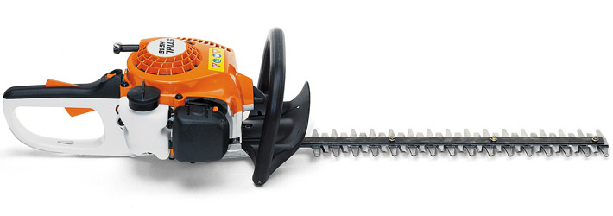
Gereedschappen om hagen te knippen
Stap 2: bepaal het snoeigereedschap
Snoeischaar
accuheggenschaar
Heggenschaar
snoeizaag
Motorheggenschaar
Accu stok heggen schaar

Slide 7
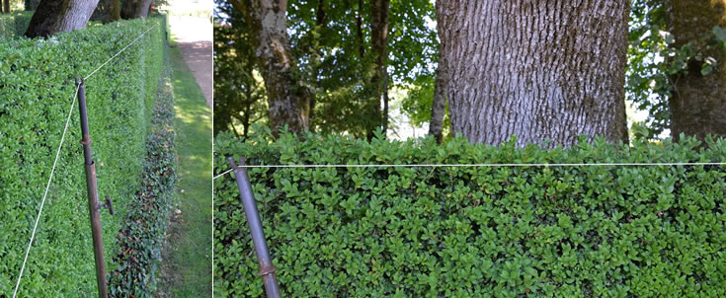
Vorm snoei hoe doe je dat
Stap 3: plaats een lijn indien nodig
Bepaal hoe kort je de haag wil knippen
Heb je te maken met een jonge haag?
  Span dan een lijn om de hoogte en breedte te bepalen.

Slide 8
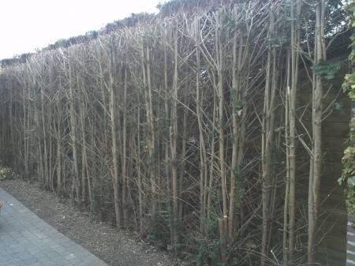
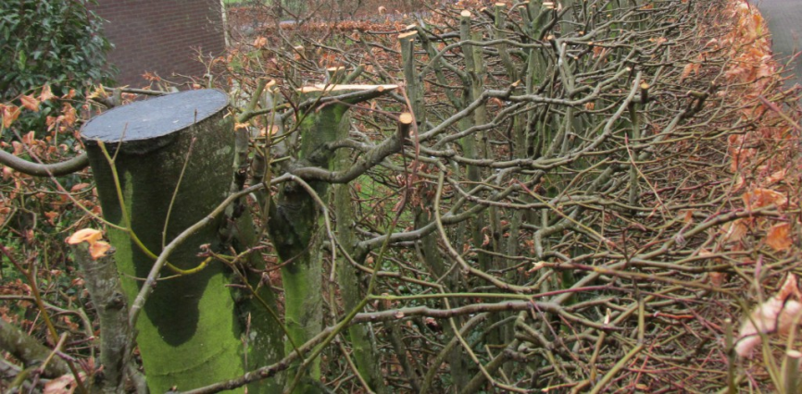
Sommige oude hagen kan je fors terug nemen!
Heb je te maken met een bestaande oudere haag?
  Knip dan tot het oude hout.
  Zorg voor een stevige voet!
  Wanneer je op het juiste moment een Taxus en loofhagen snoeit dan kunnen die behoorlijk kort worden ingenomen, hierdoor worden ze weer smal en compact.
  Inkorten kan altijd bij iedere haag tot boven het laatste groen van de bladeren.
Een Taxus kan eind augustus
Worden terug gesnoeid

Slide 9
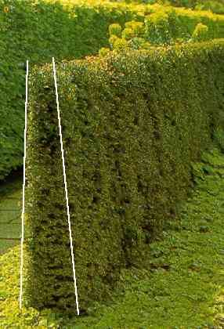
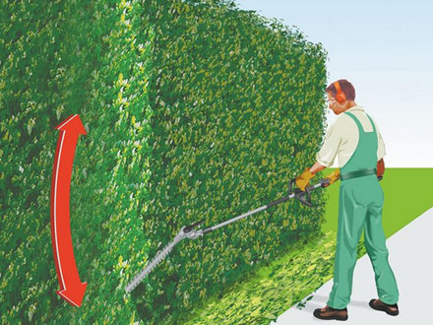
Vorm snoei hoe doe je dat
Stap 4: begin met de zijkanten en knip van onderen naar boven

Slide 10
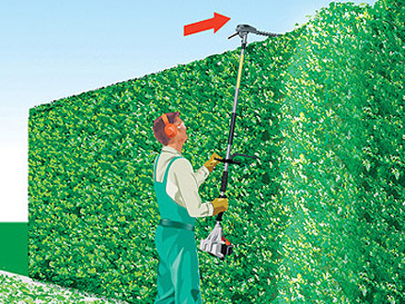
Vorm snoei hoe doe je dat
Stap 5: knip de bovenkant

Slide 11
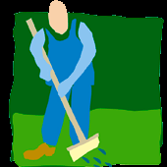
Vorm snoei hoe doe je dat
Stap 6: hark het afval bij elkaar

Slide 12
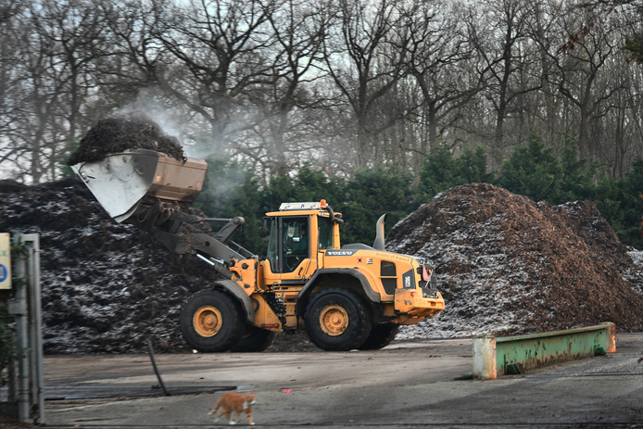
Vorm snoei hoe doe je dat
Stap 7: voer het afval af op de juiste plek

Slide 13

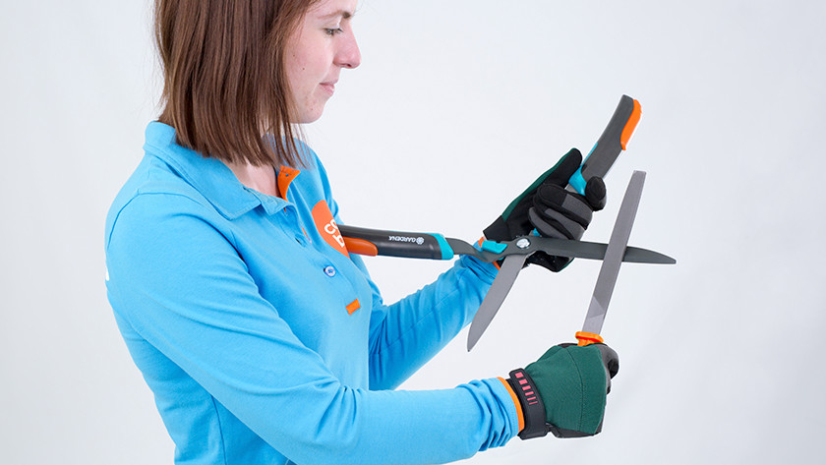
Vorm snoei hoe doe je dat
Stap 8: onderhoud het gereedschap op de juiste manier

Slide 14
Beoordeling vormsnoeien
 | O | G
Uitleg wat ga je doen en hoe?
Gebruik veiligheidsvoorzieningen
Juiste gereedschap gebruik
Juiste snoeivolgorde
Juiste snoeiwond
Juiste takken gesnoeid
Juiste manier van afval verwerking
Totaal

Slide 15
Vragen over het snoeien van hagen
Waarom zien we minder hagen in het landschap dan vroeger?
Welke functies hadden hagen vroeger?
Hoe vaak knip je een ligusterhaag minimaal per jaar in een stadstuin?
Moet je een Buxus als vorm struik vaak snoeien?
Knip je een singel of zet je die af?
Haag planten met grote bladeren knip je die of dun je die uit?
  Waarom doe je dat op die manier?
Wat deden de boeren vroeger met het snoei afval (boeren geriefhout)

